Slide 1
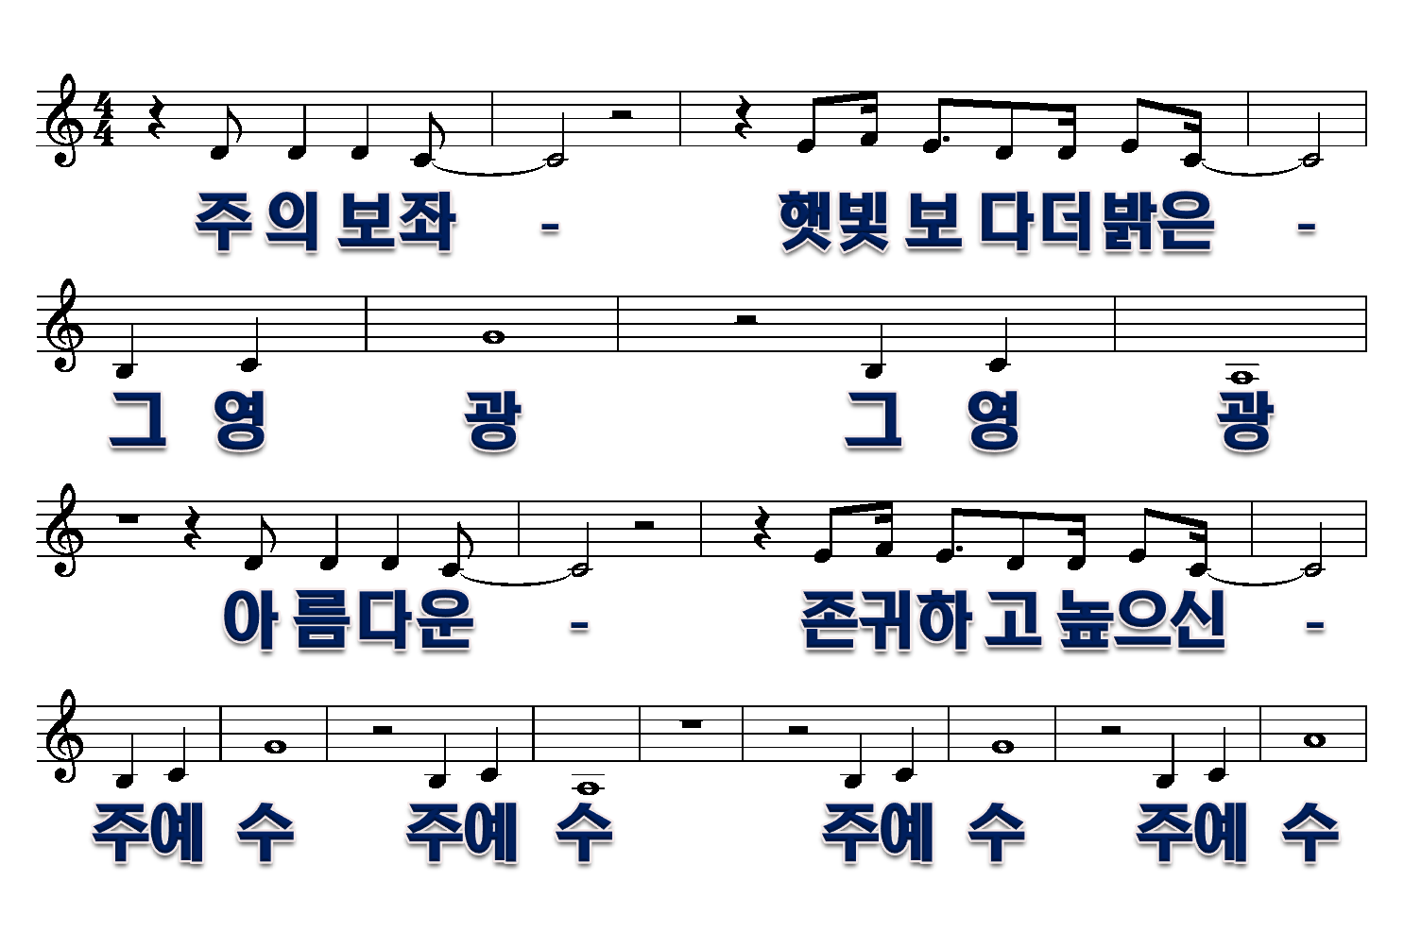
주의 보좌
1절
1절-1 2절-4

Slide 2
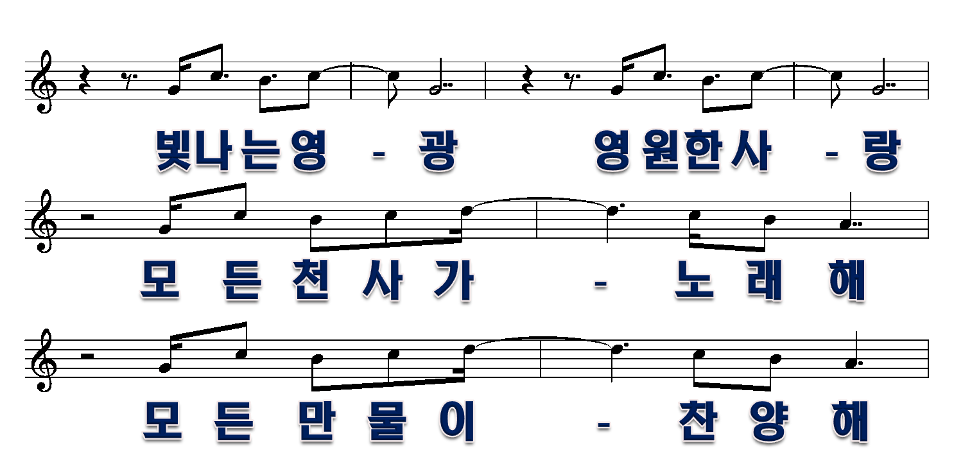
1절-1 2절-4

Slide 3
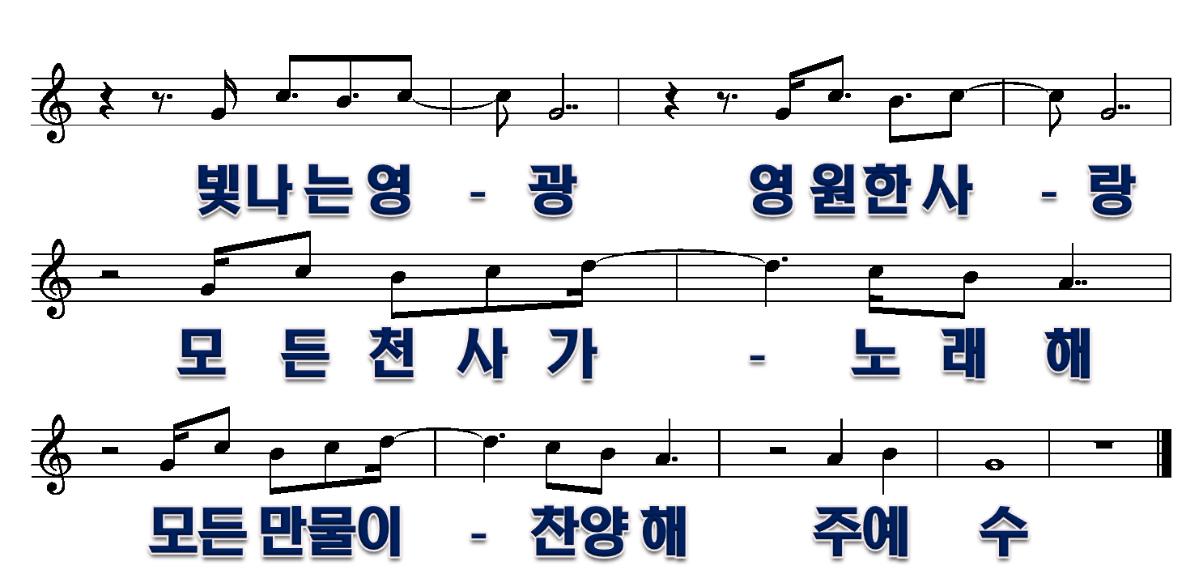
1절-1 2절-4

Slide 4
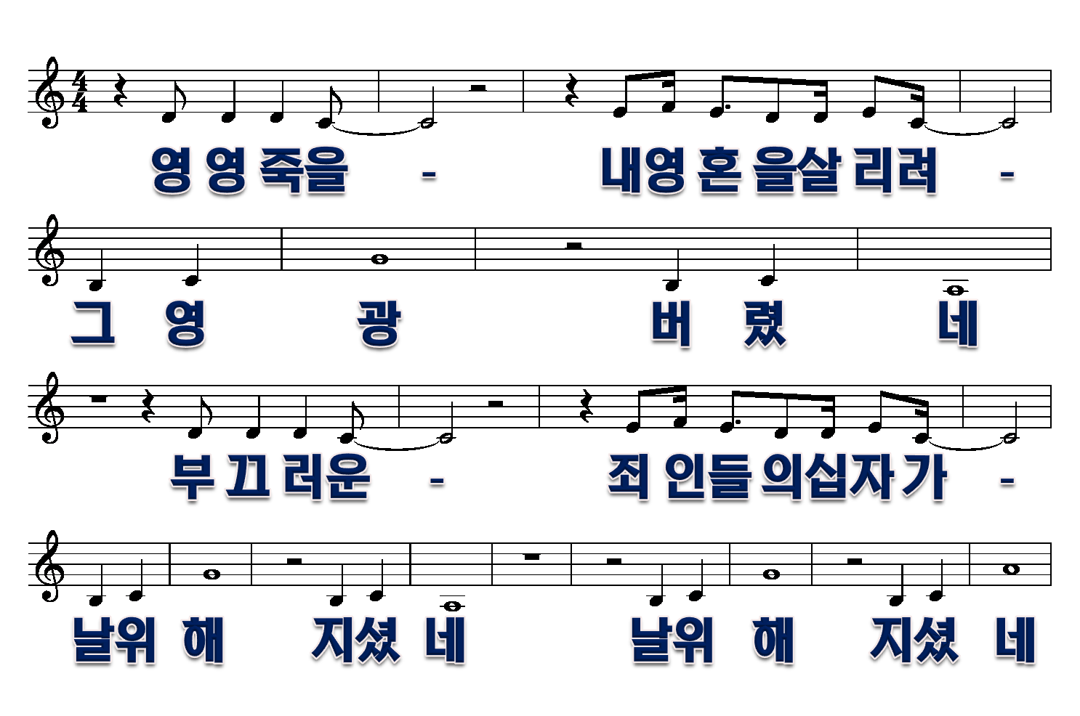
2절
1절-1 2절-4

Slide 5
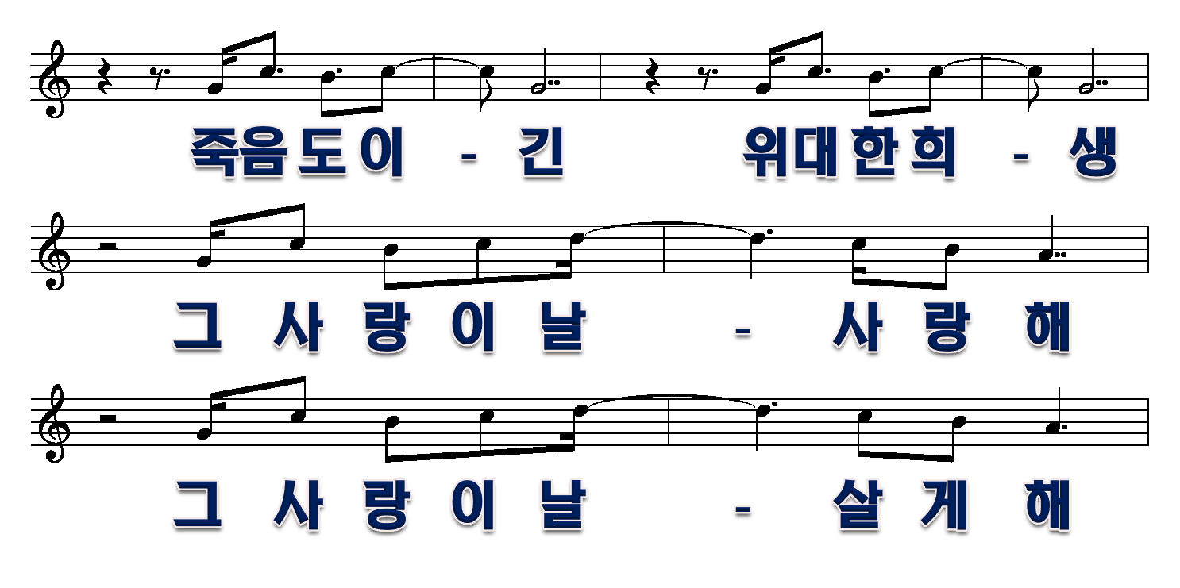
1절-1 2절-4

Slide 6
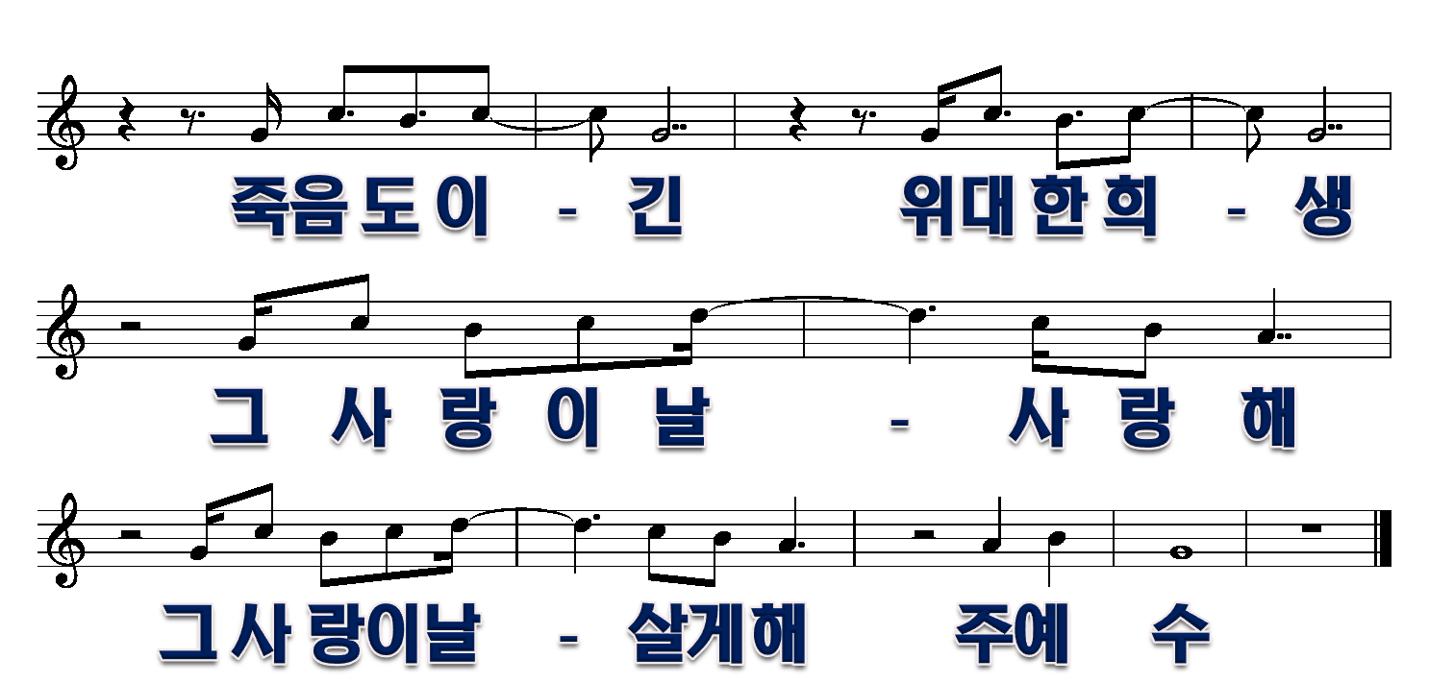
1절-1 2절-4

